Slide 1
Gradient descent 導傳遞 Weight Initialization
黃志勝 (Tommy Huang)
義隆電子 人工智慧研發部
國立陽明交通大學 AI學院 合聘助理教授
國立台北科技大學 電資學院合聘助理教授

Slide 2
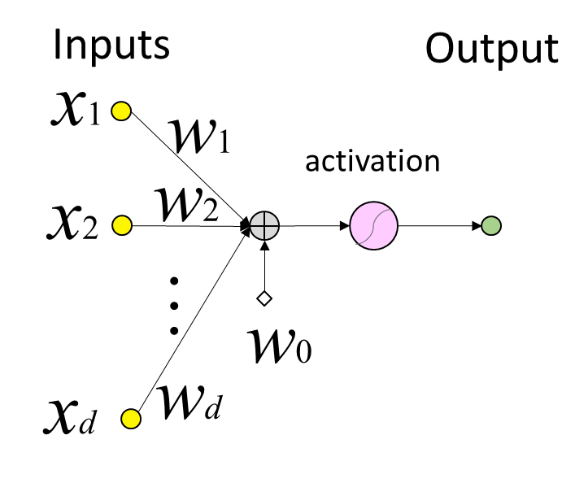
Introduction
神經網路求解方式為利用倒傳遞(back-propagation)方式來更新權重。
此份投影片會利用一些簡單的解釋怎麼利用導數
(Derivative)/梯度(Gradient)求最佳解。
權重就是w0, w1,w2,…,wd
怎麼用Gradient descent求解?

Slide 3
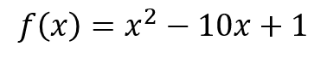
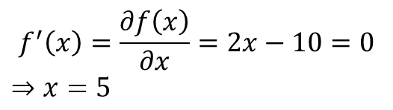
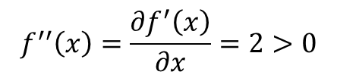
微積分求極值
一階微分=0找解，求得的解可能為最大或最小。
二階微分判斷，一階微分找的解為最大或是最小。
此範例有x=5有最小值-24。

Slide 4
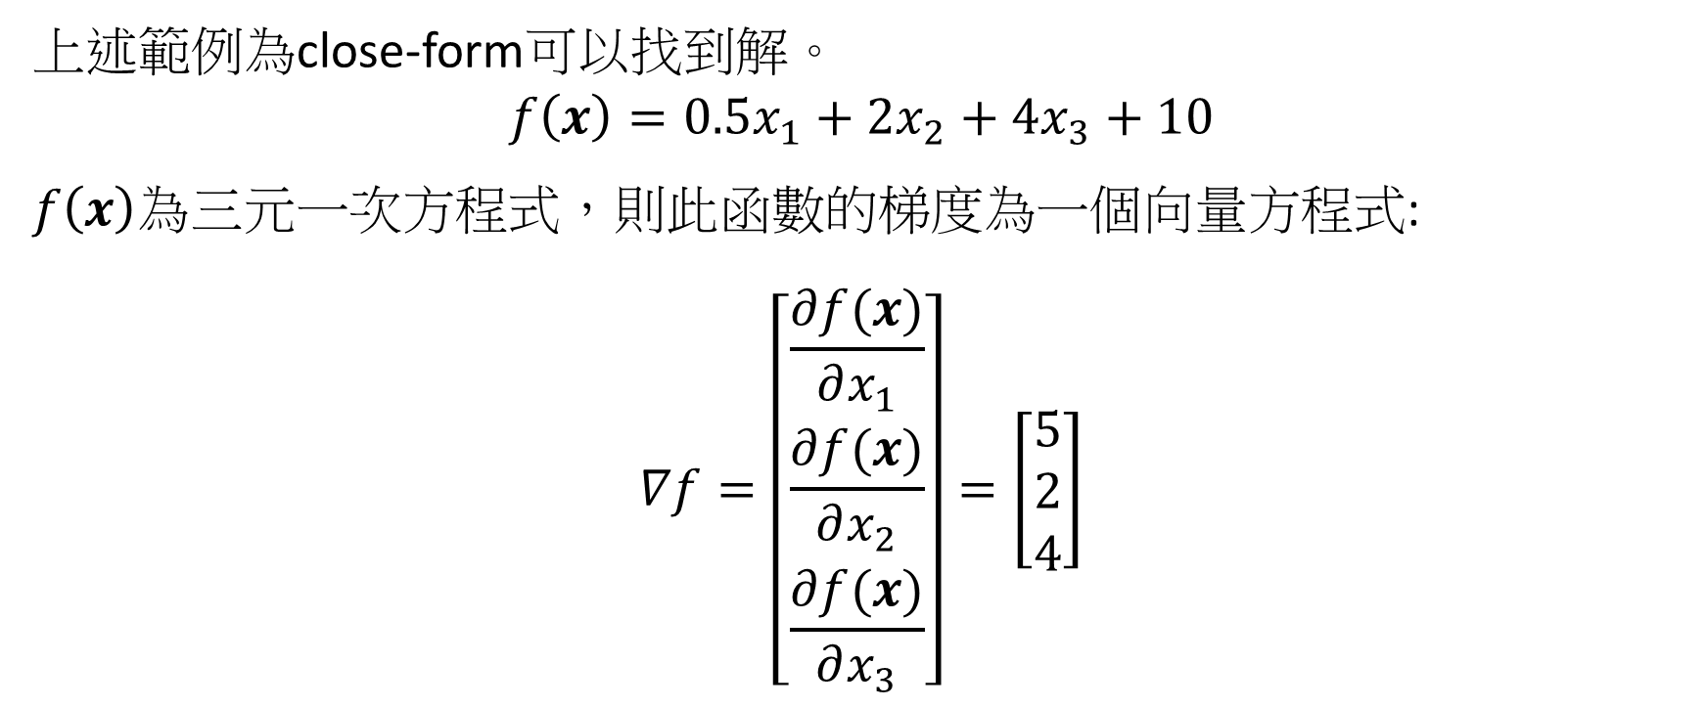
微積分求極值
上述範例為close-form可以找到解。
$$f\left(x\right)=0.5x_{1}+2x_{2}+4x_{3}+10$$
$f\left(x\right)為$三元一次方程式，則此函數的梯度為一個向量方程式:
$$∇f=\left[\begin{matrix}\frac{∂f(x)}{∂x_{1}} \\ \frac{∂f(x)}{∂x_{2}} \\ \frac{∂f(x)}{∂x_{3}}\end{matrix}\right]=\left[\begin{matrix}5 \\ 2 \\ 4\end{matrix}\right]$$

Slide 5
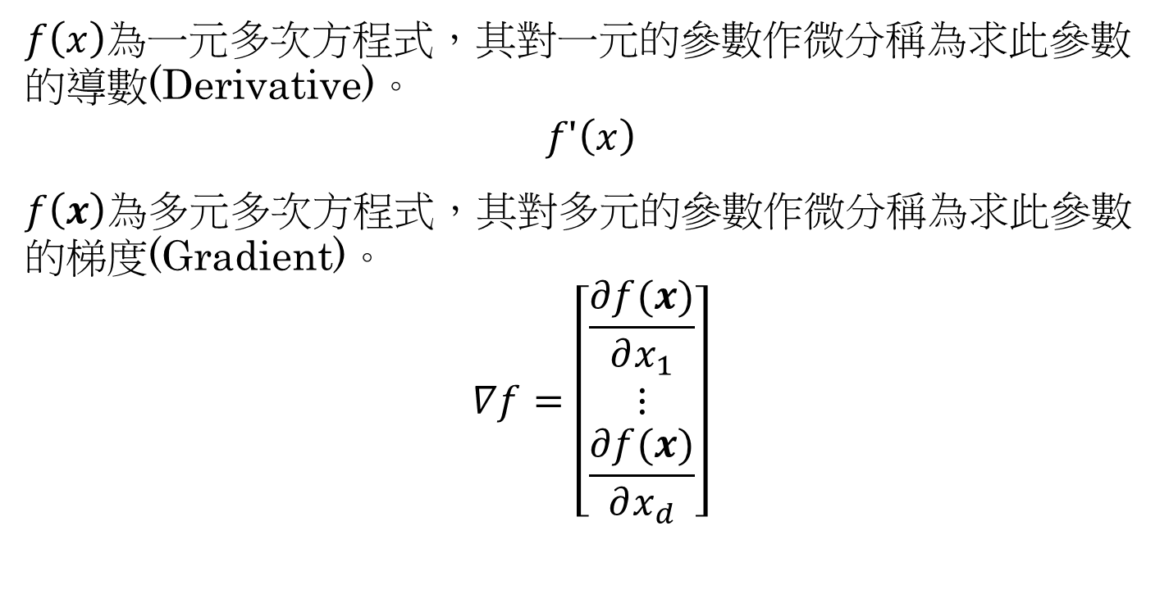
微積分求極值
$f\left(x\right)$為一元多次方程式，其對一元的參數作微分稱為求此參數的導數(Derivative)。
$$f′\left(x\right)$$
$f\left(x\right)$為多元多次方程式，其對多元的參數作微分稱為求此參數的梯度(Gradient)。
$$∇f=\left[\begin{matrix}\frac{∂f(x)}{∂x_{1}} \\ ⋮ \\ \frac{∂f(x)}{∂x_{d}}\end{matrix}\right]$$

Slide 6
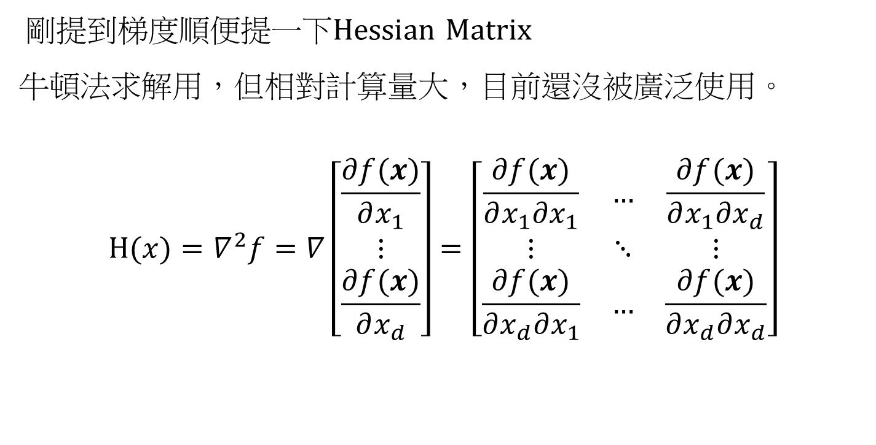
Hessian Matrix
剛提到梯度順便提一下Hessian Matrix
牛頓法求解用，但相對計算量大，目前還沒被廣泛使用。
$$H(x)=∇^{2}f=∇\left[\begin{matrix}\frac{∂f(x)}{∂x_{1}} \\ ⋮ \\ \frac{∂f(x)}{∂x_{d}}\end{matrix}\right]=\left[\begin{matrix}\frac{∂f(x)}{∂x_{1}∂x_{1}} & … & \frac{∂f(x)}{∂x_{1}∂x_{d}} \\ ⋮ & ⋱ & ⋮ \\ \frac{∂f(x)}{∂x_{d}∂x_{1}} & … & \frac{∂f(x)}{∂x_{d}∂x_{d}}\end{matrix}\right]$$

Slide 7
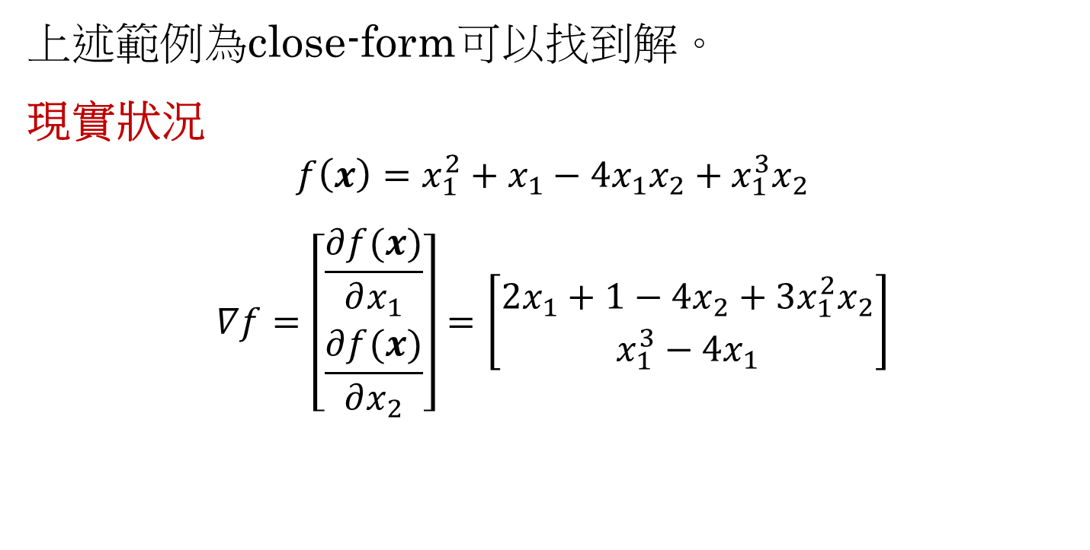
微積分求極值
上述範例為close-form可以找到解。
現實狀況
$$f\left(x\right)=x_{1}^{2}+x_{1}−4x_{1}x_{2}+x_{1}^{3}x_{2}$$
$$∇f=\left[\begin{matrix}\frac{∂f(x)}{∂x_{1}} \\ \frac{∂f(x)}{∂x_{2}}\end{matrix}\right]=\left[\begin{matrix}{2x}_{1}+1−4x_{2}+3x_{1}^{2}x_{2} \\ x_{1}^{3}−4x_{1}\end{matrix}\right]$$
Notes:
x1**2+x1-4*x1*x2+(x1**3)*x2

Slide 8
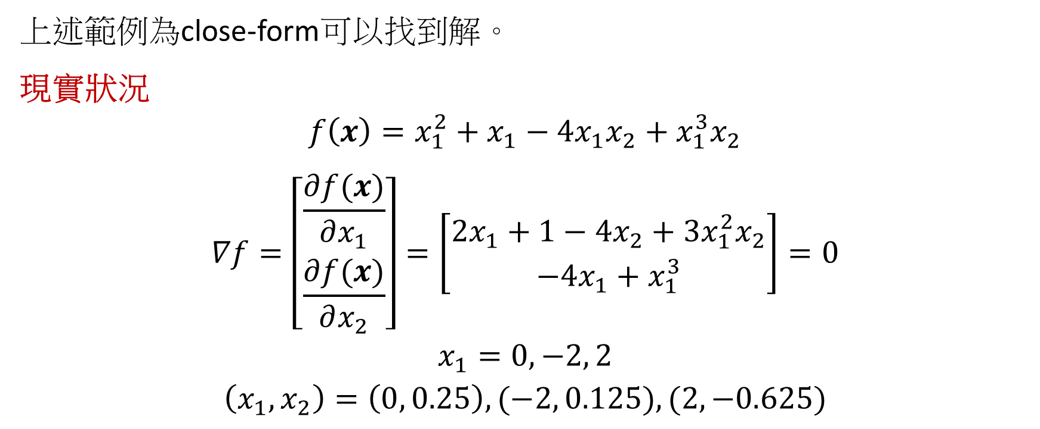
微積分求極值
上述範例為close-form可以找到解。
現實狀況
$$f\left(x\right)=x_{1}^{2}+x_{1}−4x_{1}x_{2}+x_{1}^{3}x_{2}$$
$$∇f=\left[\begin{matrix}\frac{∂f(x)}{∂x_{1}} \\ \frac{∂f(x)}{∂x_{2}}\end{matrix}\right]=\left[\begin{matrix}2x_{1}+1−4x_{2}+3x_{1}^{2}x_{2} \\ −4x_{1}+x_{1}^{3}\end{matrix}\right]=0$$
$$x_{1}=0,−2, 2$$
$$\left(x_{1},x_{2}\right)=\left(0, 0.25\right),(−2, 0.125),(2, −0.625)$$
?

Slide 9
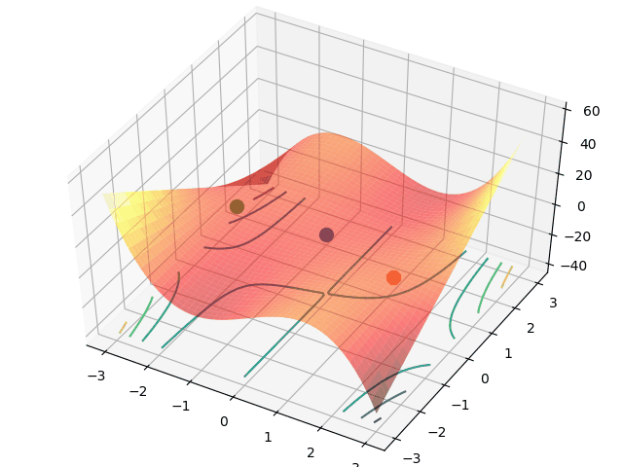
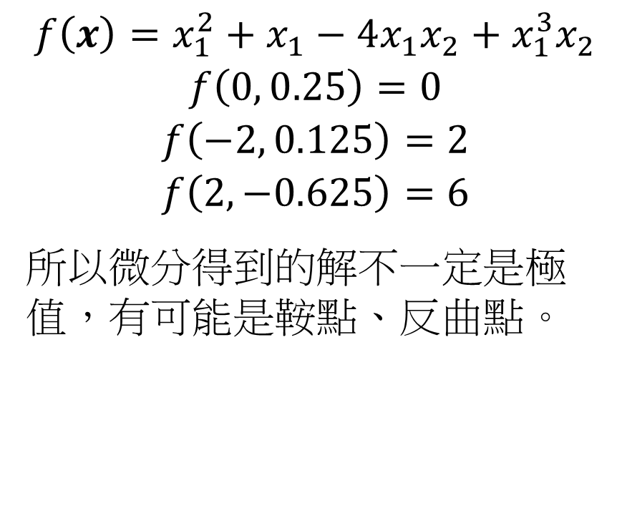
微積分求極值
$$f\left(x\right)=x_{1}^{2}+x_{1}−4x_{1}x_{2}+x_{1}^{3}x_{2}$$
$$f\left(0, 0.25\right)=0$$
$$f\left(−2, 0.125\right)=2$$
$$f\left(2, −0.625\right)=6$$
所以微分得到的解不一定是極值，有可能是鞍點、反曲點。

Slide 10
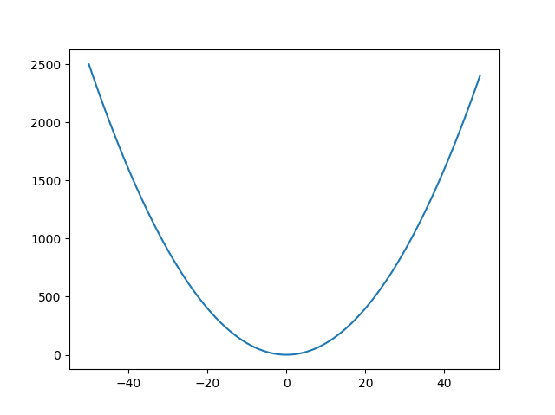
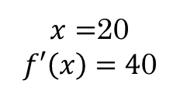
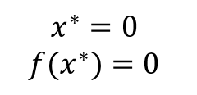
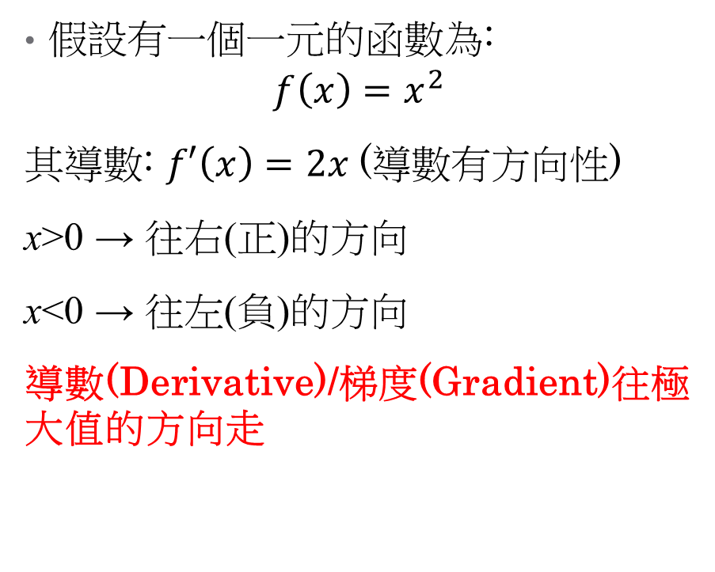
導數(Derivative)/梯度(Gradient)
假設有一個一元的函數為:
$$f\left(x\right)=x^{2}$$
其導數: $f′\left(x\right)=2x$(導數有方向性)
x>0 → 往右(正)的方向
x<0 → 往左(負)的方向
導數(Derivative)/梯度(Gradient)往極大值的方向走
$$x^{∗}=0$$
$${f(x}^{∗})=0$$
$x=$20
$f′\left(x\right)=4$0
x
Notes:
導數的方式是往最大解的方式

Slide 11
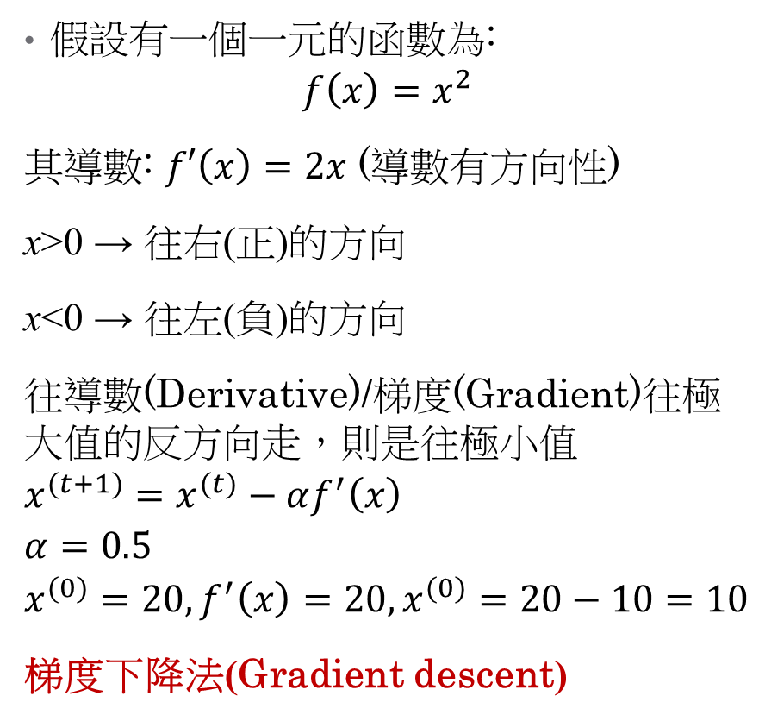
導數(Derivative)/梯度(Gradient)
假設有一個一元的函數為:
$$f\left(x\right)=x^{2}$$
其導數: $f′\left(x\right)=2x$(導數有方向性)
x>0 → 往右(正)的方向
x<0 → 往左(負)的方向
往導數(Derivative)/梯度(Gradient)往極大值的反方向走，則是往極小值
$$x^{(t+1)}=x^{(t)}−αf^{′}\left(x\right)$$
$$α=0.5$$
$$x^{(0)}=20, f^{′}\left(x\right)=20, x^{(0)}=20−10=10$$
梯度下降法(Gradient descent)
$$x^{∗}=0$$
$${f(x}^{∗})=0$$
$x=$20
$f′\left(x\right)=4$0
x
Notes:
導數的方式是往最大解的方式

Slide 12
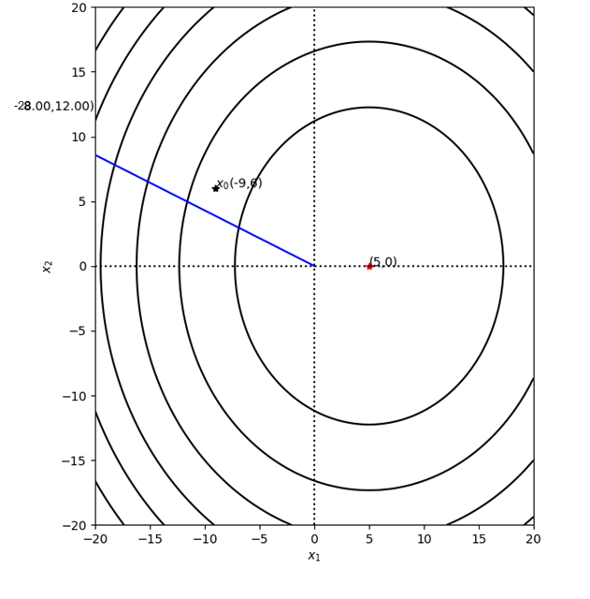
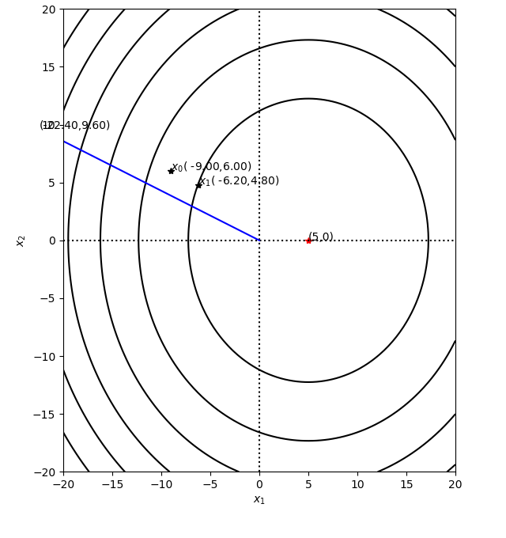
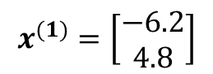
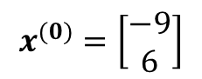
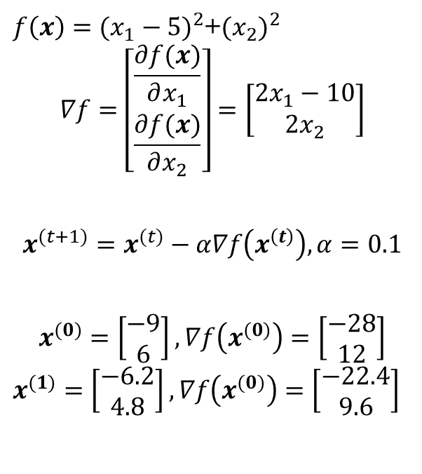
梯度(Gradient)
$$x^{(0)}=\left[\begin{matrix}−9 \\ 6\end{matrix}\right]$$
$$x^{(1)}=\left[\begin{matrix}−6.2 \\ 4.8\end{matrix}\right]$$
$f\left(x\right)={(x_{1}−5)}^{2}$+${(x_{2})}^{2}$
$$∇f=\left[\begin{matrix}\frac{∂f(x)}{∂x_{1}} \\ \frac{∂f(x)}{∂x_{2}}\end{matrix}\right]=\left[\begin{matrix}2x_{1}−10 \\ 2x_{2}\end{matrix}\right]$$
$$x^{(t+1)}=x^{(t)}−α∇f\left(x^{\left(t\right)}\right),α=0.1$$
$$x^{(0)}=\left[\begin{matrix}−9 \\ 6\end{matrix}\right],∇f\left(x^{(0)}\right)=\left[\begin{matrix}−28 \\ 12\end{matrix}\right]$$
$$x^{(1)}=\left[\begin{matrix}−6.2 \\ 4.8\end{matrix}\right],∇f\left(x^{(0)}\right)=\left[\begin{matrix}−22.4 \\ 9.6\end{matrix}\right]$$
藍線為f的Gradient
Notes:
array([-22.4, 9.6])

Slide 13
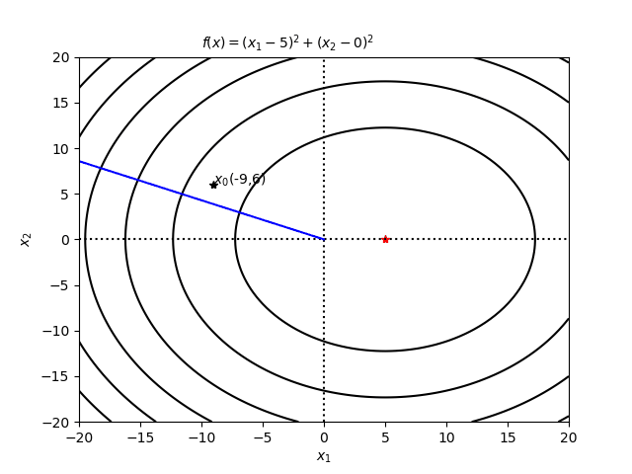
梯度(Gradient)
$f\left(x\right)={(x_{1}−5)}^{2}$+${(x_{2})}^{2}$
$$∇f=\left[\begin{matrix}\frac{∂f(x)}{∂x_{1}} \\ \frac{∂f(x)}{∂x_{2}}\end{matrix}\right]=\left[\begin{matrix}2x_{1}−10 \\ 2x_{2}\end{matrix}\right]$$
$$x^{(t+1)}=x^{(t)}−α∇f\left(x^{\left(t\right)}\right),α=0.1$$
$$x^{(0)}=\left[\begin{matrix}−9 \\ 6\end{matrix}\right],∇f\left(x^{(0)}\right)=\left[\begin{matrix}−28 \\ 12\end{matrix}\right]$$
$$x^{(1)}=\left[\begin{matrix}−6.2 \\ 4.8\end{matrix}\right],∇f\left(x^{(0)}\right)=\left[\begin{matrix}−22.4 \\ 9.6\end{matrix}\right]$$
藍線為f的Gradient

Slide 14
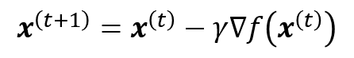
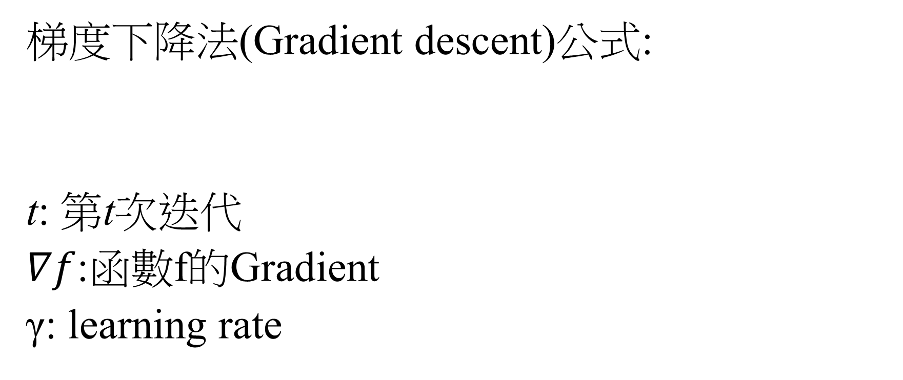
梯度下降法(Gradient descent)
梯度下降法(Gradient descent)公式:
t: 第t次迭代
$∇f$:函數f的Gradient
γ: learning rate

Slide 15
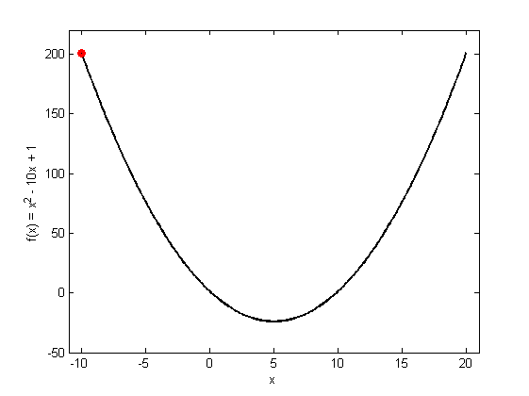
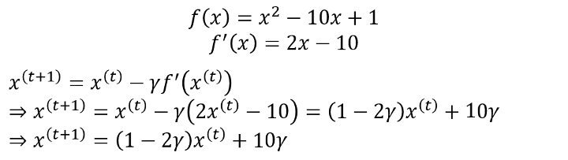
梯度下降法-範例

Slide 16
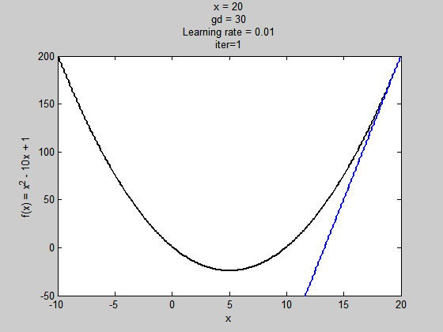

梯度下降法-範例
Learning rate 越大越快找到解
Learning rate =0.01
Learning rate =0.1

Slide 17
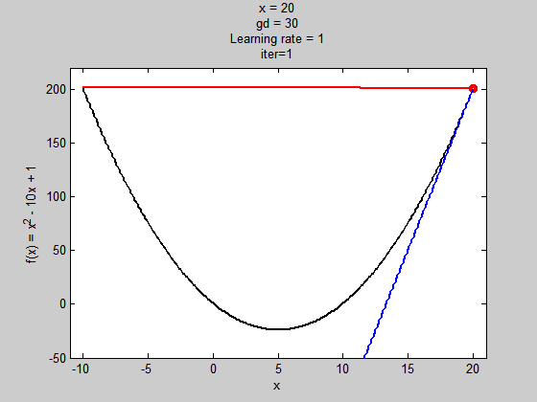
梯度下降法 (學習率過大)
Learning rate =0.1
Learning rate = 1

Slide 18
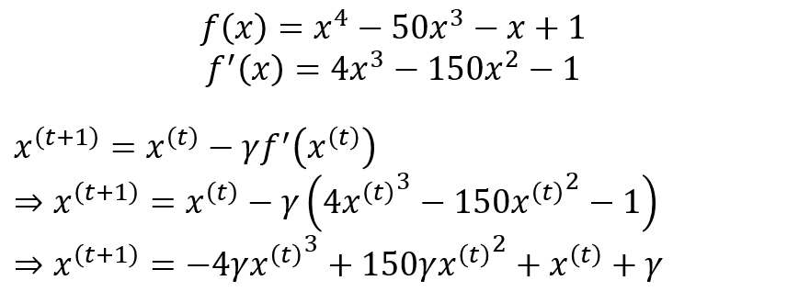
梯度下降法-範例2

Slide 19
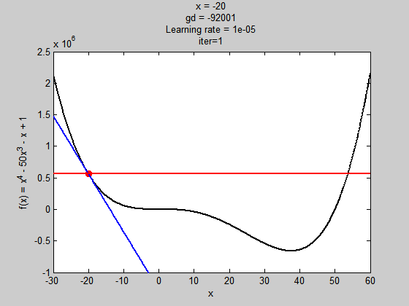
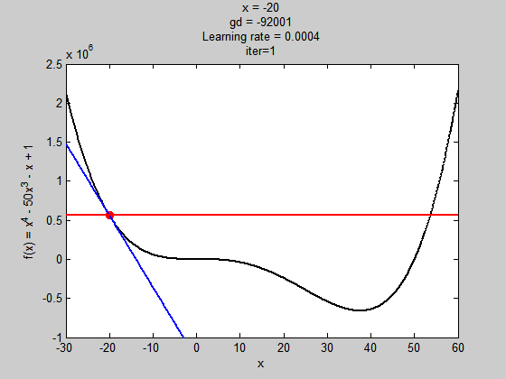
梯度下降法-範例2
Learning rate 過小容易掉到local minima
Learning rate =0.00001
Learning rate =0.0004

Slide 20

梯度下降法-範例2
Learning rate =0.0003
Learning rate =0.00001
過小掉到local minima
Learning rate =0.0004
過大雖然跳出local minima，但走不進global minima
Learning rate =0.0003
最合適

Slide 21
梯度下降法
梯度下降法: 學習率是非常重要的一個參數因子。
因此梯度下降研究就可以展開了

Slide 22
梯度下降法
大家比較常看到的function為Stochastic gradient descent (SGD)、Momentum、Adagrad、RMSProp、Adam。
SGD跟前面提到GD的差異。
一般在神經網路/深度學習，訓練數量可能達到幾百萬筆
一筆資料就update模型一次(很沒有效率): 一筆資料訓練假設要1秒，一萬筆都跑過模型就要1萬秒(2.7個小時)
Mini-batch update模型一次: 假設100筆一個mini-batch，訓練要兩秒，一萬筆只需要3.3分鐘。
SGD: 就是一次跑一個小批次(Mini-batch)後的平均梯度模型即更新一次，這個mini-batch為隨機抽取出，所以用Stochastic。

Slide 23
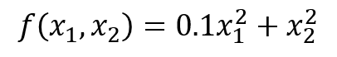
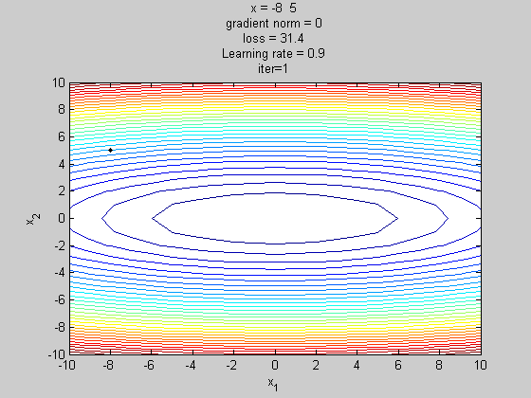

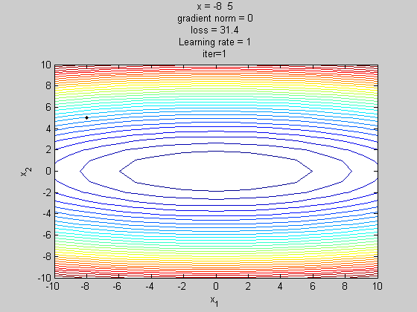
SGD
Initial point=[-8,5]
Learning rate = 0.9
Learning rate = 0.5
Learning rate = 1

Slide 24

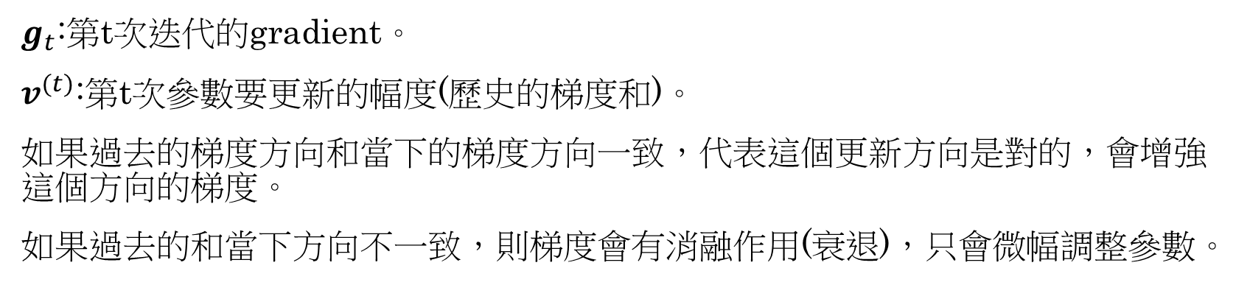
Momentum
Momentum是架構在SGD上的算法
$g_{t}$:第t次迭代的gradient。
$v^{(t)}$:第t次參數要更新的幅度(歷史的梯度和)。
如果過去的梯度方向和當下的梯度方向一致，代表這個更新方向是對的，會增強這個方向的梯度。
如果過去的和當下方向不一致，則梯度會有消融作用(衰退)，只會微幅調整參數。

Slide 25
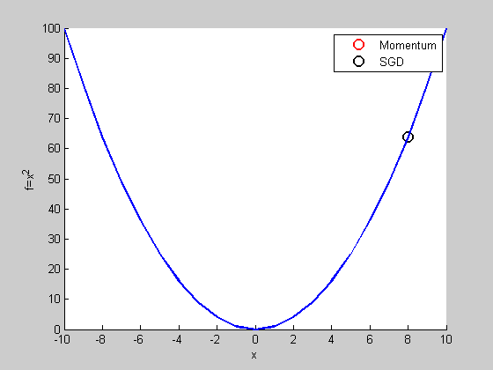
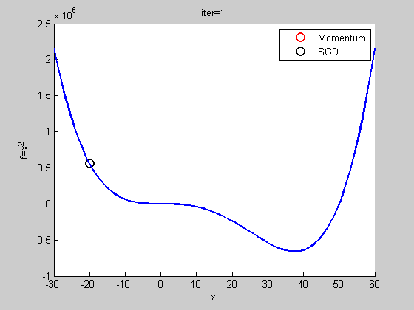
Momentum
Learning rate = 0.00001
$基本$上API用的SGD都有Momentum可以設定。
Notes:
GD的學習率設定0.00001

Slide 26
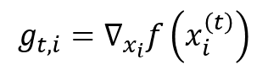
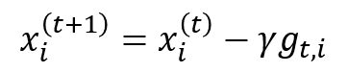
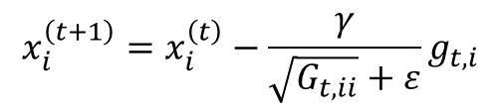
Adagrad
SGD和momentum在更新參數時，都是用同一個學習率(γ)
Adagrad算法則是在學習過程中對學習率不斷的調整，這種技巧叫做「學習率衰減(Learning rate decay)」。
Ada這個字跟是Adaptive縮寫。
Gradient:
SGD:
Adagrad :

Slide 27
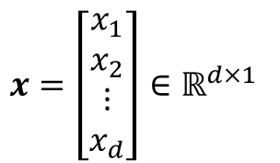
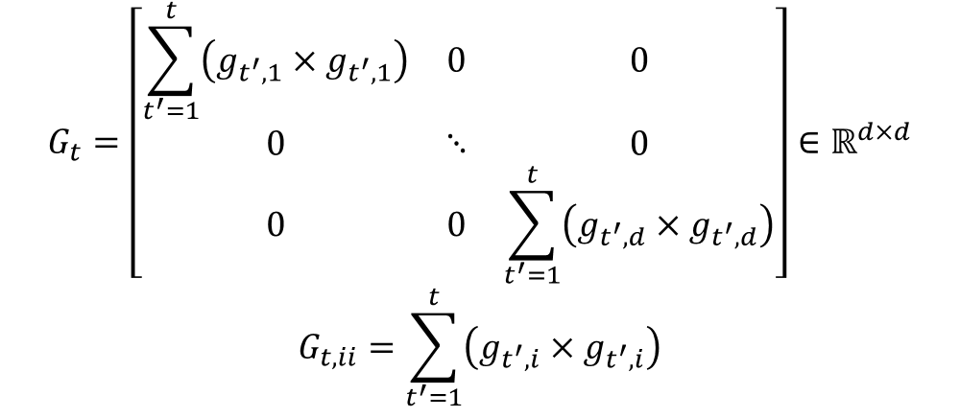
Adagrad

Slide 28
Adagrad
隨著迭代次數越多，分母(Gradient平方和開根號)越大，學習率會越低，達到前期學習率高，後期學習率低的目的。
缺點: 學習中後期，分母有可能因為累積過大導致最後更新的參數趨近於0，所以無法有效學習。

Slide 29
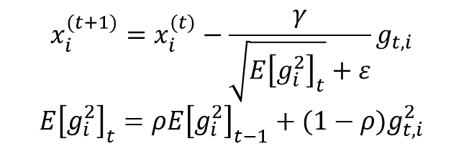
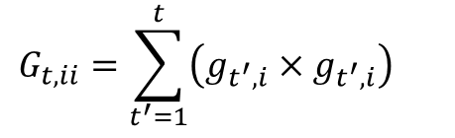
RMSProp
RMSprop是Geoff Hinton 提出未發表的方法，和Adagrad一樣是自適應的方法，但Adagrad的分母是從第1次梯度到第t次梯度的和，所以和可能過大，RMSprop則是算對應的平均值，因此可以緩解Adagrad學習率下降過快的問題。
Adagrad
RMSprop

Slide 30
Adam
Momentum: 考慮過去梯度的方向和當前梯度的方向做合成 (沒直接修改learning rate)
Adagrad、 RMSprop: 考慮過去梯度的大小用來修改learning rate (Learning rate decay)
Adam(Adaptive Moment Estimation)則是兩者合併加強版本(Momentum+RMSprop+各自做偏差的修正)

Slide 31
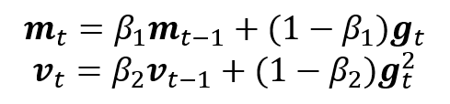
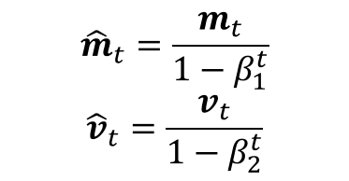
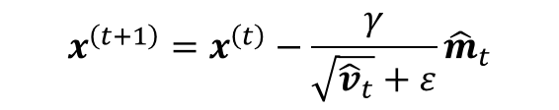
Adam
Momentum
RMSProp

Slide 32
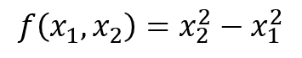
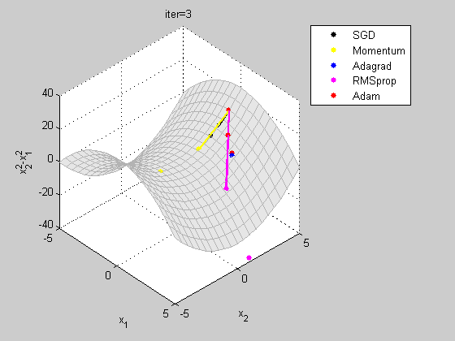
Example

Slide 33
導傳遞
神經網路如何利用導傳遞找解
神經網路太深層的問題:
梯度消失問題(Vanishing gradient)/梯度爆炸問題（exploding gradient problem）。
Activation Function為什麼要採用ReLU，而不是用Sigmoid。
Residual block克服神經網路不能太深層的問題。

Slide 34
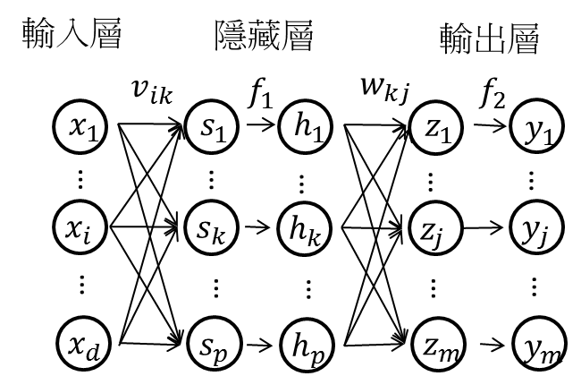
神經網路如何利用導傳遞找解
下圖為一個三層的MLP
Activate function
$f_{1}$
Activate function
$f_{2}$
$$v_{ik}$$
$$s_{1}$$
$$h_{1}$$
$$w_{kj}$$
簡化
$$x_{1}$$
$$z_{1}$$
$$y_{1}$$
$$s_{2}$$
$$h_{2}$$
$$x_{2}$$
$$z_{2}$$
$$y_{2}$$
$$s_{3}$$
$$h_{3}$$
$$i=1,2$$
$$k=1,2,3$$
$$j=1,2$$

Slide 35
Forward propagation 輸入層→隱藏層
Activate function
$f_{1}$
$$s_{k}=\sum_{i=1}^{2}{v_{ik}x_{i} }$$
$$s=v^{T}x$$
Activate function
$f_{2}$
$$s_{1}=v_{11}x_{1}+{v_{21}x}_{2}=v_{1}^{T}x$$
$$s_{2}=v_{12}x_{1}+{v_{22}x}_{2}=v_{2}^{T}x$$
$$s_{3}=v_{13}x_{1}+{v_{23}x}_{2}=v_{3}^{T}x$$
$$v_{ik}$$
$$s_{1}$$
$$h_{1}$$
$$w_{kj}$$
$$x_{1}$$
$$z_{1}$$
$$y_{1}$$
$$s=\left[\begin{matrix}s_{1} \\ s_{2} \\ s_{3}\end{matrix}\right]$$
$$s_{2}$$
$$h_{2}$$
$x=\left[\begin{matrix}x_{1} \\ x_{2}\end{matrix}\right]$, $v_{k}=\left[\begin{matrix}v_{1k} \\ v_{2k}\end{matrix}\right], k=1,2,3$
$$x_{2}$$
$$z_{2}$$
$$y_{2}$$
$$s_{3}$$
$$h_{3}$$
$$v=\left[\begin{matrix}v_{1} & v_{2} & v_{2}\end{matrix}\right]$$
$$=\left[\begin{matrix}\begin{matrix}v_{11} \\ v_{21}\end{matrix} & \begin{matrix}v_{12} \\ v_{22}\end{matrix} & \begin{matrix}v_{13} \\ v_{23}\end{matrix}\end{matrix}\right]$$
$$i=1,2$$
$$k=1,2,3$$
$$j=1,2$$
Activate function
$$h=f_{1}\left(s\right)$$
$$h=\left[\begin{matrix}h_{1} \\ h_{2} \\ h_{3}\end{matrix}\right]$$

Slide 36
Forward propagation 隱藏層→輸出層
Activate function
$f_{1}$
Activate function
$f_{2}$
$$z=w^{T}h$$
$$v_{ik}$$
$$w_{kj}$$
$$z_{1}=w_{11}h_{1}+{w_{21}h}_{2}+{w_{31}h}_{3}=w_{1}^{T}h$$
$$z_{2}=w_{12}h_{1}+{w_{22}h}_{2}+{w_{32}h}_{3}=w_{2}^{T}h$$
$$s_{1}$$
$$h_{1}$$
$$z=\left[\begin{matrix}z_{1} \\ z_{2}\end{matrix}\right]$$
$$x_{1}$$
$$z_{1}$$
$$y_{1}$$
$$s_{2}$$
$$h_{2}$$
$$w_{j}=\left[\begin{matrix}w_{1j} \\ w_{2j} \\ w_{3j}\end{matrix}\right], j=1,2$$
$$w=\left[\begin{matrix}w_{1} & w_{2}\end{matrix}\right]$$
$$=\left[\begin{matrix}\begin{matrix}w_{11} \\ w_{21} \\ w_{31}\end{matrix} & \begin{matrix}w_{12} \\ w_{22} \\ w_{32}\end{matrix}\end{matrix}\right]$$
$$x_{2}$$
$$z_{2}$$
$$y_{2}$$
$$s_{3}$$
$$h_{3}$$
Activate function
$$i=1,2$$
$$k=1,2,3$$
$$j=1,2$$
$$y=f_{2}\left(z\right)$$
$$y=\left[\begin{matrix}y_{1} \\ y_{2}\end{matrix}\right]$$

Slide 37
Forward propagation
Activate function
$f_{1}$
Activate function
$f_{2}$
$$v_{ik}$$
$$s_{1}$$
$$h_{1}$$
$$w_{kj}$$
輸入層→隱藏層
隱藏層→輸出層
$$x_{1}$$
$$z_{1}$$
$$y_{1}$$
$$s=v^{T}x$$
$$h=f_{1}\left(s\right)$$
$$z=w^{T}h$$
$$y=f_{2}\left(z\right)$$
$$s_{2}$$
$$h_{2}$$
$$x_{2}$$
$$z_{2}$$
$$y_{2}$$
$$s_{3}$$
$$h_{3}$$
=
$$i=1,2$$
$$k=1,2,3$$
$$j=1,2$$
$$y=f_{2}\left(w^{T}f_{1}(v^{T}x )\right)$$
參數為$v$和$w$。

Slide 38
Back-propagation
$$\hat{y}=f_{2}\left(w^{T}f_{1}(v^{T}x )\right)$$
$$y=\left[\begin{matrix}y_{1} \\ y_{2}\end{matrix}\right]$$
Activate function
$f_{1}$
Activate function
$f_{2}$
我們用SSE來當作loss function
$$v_{ik}$$
$$s_{1}$$
$$h_{1}$$
$$w_{kj}$$
$$loss(y,\hat{y})=\frac{1}{2}{\left(y−\hat{y}\right)}^{T}\left(y−\hat{y}\right)$$
$$x_{1}$$
$$z_{1}$$
$${\hat{y}}_{1}$$
$$y_{1}$$
$$s_{2}$$
$$h_{2}$$
$$x_{2}$$
$$z_{2}$$
$${\hat{y}}_{2}$$
$$y_{2}$$
利用gradient descent找最佳參數解(參數只有$w$和$v$)
$$s_{3}$$
$$h_{3}$$
$$w^{(t+1)}=w^{(t)}−α∇w^{(t)}$$
$$v^{(t+1)}=v^{(t)}−α∇v^{(t)}$$
$∇w=\frac{∂loss(y,\hat{y})}{∂w}$ 輸出層→隱藏層參數為$w$，對loss進行$w$的偏微分
輸入層→隱藏層
隱藏層→輸出層
$$s=v^{T}x$$
$$h=f_{1}\left(s\right)$$
$∇v=\frac{∂loss(y,\hat{y})}{∂v}$ 隱藏層→輸入層參數為$v$，對loss進行$v$的偏微分
$$z=w^{T}h$$
$$y=f_{2}\left(z\right)$$

Slide 39
Back-propagation 輸出層→隱藏層
$$loss\left(y,\hat{y}\right)=\frac{1}{2}{\left(y−\hat{y}\right)}^{T}\left(y−\hat{y}\right)$$
$${=\frac{1}{2}\left(y−f_{2}\left(z\right)\right)}^{T}\left(y−f_{2}\left(z\right)\right)$$
$${=\frac{1}{2}\left(y−f_{2}\left(w^{T}h \right)\right)}^{T}\left(y−f_{2}\left(w^{T}h \right)\right)$$
Activate function
$f_{1}$
Activate function
$f_{2}$
$$v_{ik}$$
$$s_{1}$$
$$h_{1}$$
$$w_{kj}$$
$$x_{1}$$
$$z_{1}$$
$${\hat{y}}_{1}$$
$$y_{1}$$
$$s_{2}$$
$$h_{2}$$
Chain rule
$$Δw=\frac{∂loss(y,\hat{y})}{∂w}=\frac{∂loss(y,\hat{y})}{∂z}\frac{∂z}{∂w}$$
$$x_{2}$$
$$z_{2}$$
$${\hat{y}}_{2}$$
$$y_{2}$$
$$s_{3}$$
$$h_{3}$$
$$\frac{∂loss(y,\hat{y})}{∂z}=\frac{\frac{1}{2}{\left(y−f_{2}\left(z\right)\right)}^{T}\left(y−f_{2}\left(z\right)\right)}{∂z}=\left(y−f_{2}\left(z\right)\right)\frac{∂f_{2}\left(z\right)}{∂z}=\left(y−\hat{y}\right)f_{2}′\left(z\right)$$
隱藏層→輸出層
$$z=w^{T}h$$
$$y=f_{2}\left(z\right)$$
參數為$w$，因此我們對loss進行$w$的偏微分
$$\frac{∂z}{∂w}=\frac{∂w^{T}h}{∂w}=h$$

Slide 40
Back-propagation 輸出層→隱藏層
$$loss\left(y,\hat{y}\right)=\frac{1}{2}{\left(y−\hat{y}\right)}^{T}\left(y−\hat{y}\right)$$
$${=\frac{1}{2}\left(y−f_{2}\left(z\right)\right)}^{T}\left(y−f_{2}\left(z\right)\right)$$
$${=\frac{1}{2}\left(y−f_{2}\left(w^{T}h \right)\right)}^{T}\left(y−f_{2}\left(w^{T}h \right)\right)$$
Activate function
$f_{1}$
Activate function
$f_{2}$
$$v_{ik}$$
$$s_{1}$$
$$h_{1}$$
$$w_{kj}$$
$$x_{1}$$
$$z_{1}$$
$${\hat{y}}_{1}$$
$$y_{1}$$
$$s_{2}$$
$$h_{2}$$
$$x_{2}$$
$$z_{2}$$
$${\hat{y}}_{2}$$
$$y_{2}$$
$$Δw=\frac{∂loss(y,\hat{y})}{∂w}=\frac{∂loss(y,\hat{y})}{∂z}\frac{∂z}{∂w}$$
$$=\left(y−\hat{y}\right)f_{2}′\left(z\right)h$$
$$s_{3}$$
$$h_{3}$$
隱藏層→輸出層
$$z=w^{T}h$$
$$y=f_{2}\left(z\right)$$
參數為$w$，因此我們對loss進行$w$的偏微分

Slide 41
Back-propagation 隱藏層→輸入層
$$loss\left(y,\hat{y}\right){=\left(y−f_{2}\left(z\right)\right)}^{T}\left(y−f_{2}\left(z\right)\right)$$
$${=\frac{1}{2}\left(y−f_{2}\left(w^{T}f_{1}(s)\right)\right)}^{T}\left(y−f_{2}\left(w^{T}f_{1}(s)\right)\right)$$
$${=\frac{1}{2}\left(y−f_{2}\left(w^{T}f_{1}(v^{T}x )\right)\right)}^{T}\left(y−f_{2}\left(w^{T}f_{1}(v^{T}x )\right)\right)$$
Activate function
$f_{1}$
Activate function
$f_{2}$
$$v_{ik}$$
$$s_{1}$$
$$h_{1}$$
$$w_{kj}$$
$$x_{1}$$
$$z_{1}$$
$${\hat{y}}_{1}$$
$$y_{1}$$
$$s_{2}$$
$$h_{2}$$
Chain rule
$$Δv=\frac{∂loss(y,\hat{y})}{∂v}=\frac{∂loss(y,\hat{y})}{∂s}\frac{∂s}{∂v}=\frac{∂loss(y,\hat{y})}{∂z}\frac{∂z}{∂s}\frac{∂s}{∂v}$$
$$x_{2}$$
$$z_{2}$$
$${\hat{y}}_{2}$$
$$y_{2}$$
$$s_{3}$$
$$h_{3}$$
隱藏層→輸入層
$$s=v^{T}x$$
$$h=f_{1}\left(s\right)$$
參數為$v$，因此我們對loss進行$v$的偏微分
前面解過了
$$\frac{∂loss(y,\hat{y})}{∂z}=\left(y−\hat{y}\right)f_{2}′\left(z\right)$$

Slide 42
Back-propagation 隱藏層→輸入層
$$loss\left(y,\hat{y}\right){=\left(y−f_{2}\left(z\right)\right)}^{T}\left(y−f_{2}\left(z\right)\right)$$
$${=\frac{1}{2}\left(y−f_{2}\left(w^{T}f_{1}(s)\right)\right)}^{T}\left(y−f_{2}\left(w^{T}f_{1}(s)\right)\right)$$
$${=\frac{1}{2}\left(y−f_{2}\left(w^{T}f_{1}(v^{T}x )\right)\right)}^{T}\left(y−f_{2}\left(w^{T}f_{1}(v^{T}x )\right)\right)$$
Activate function
$f_{1}$
Activate function
$f_{2}$
$$v_{ik}$$
$$s_{1}$$
$$h_{1}$$
$$w_{kj}$$
$$x_{1}$$
$$z_{1}$$
$${\hat{y}}_{1}$$
$$y_{1}$$
$$s_{2}$$
$$h_{2}$$
Chain rule
$$Δv=\frac{∂loss(y,\hat{y})}{∂v}=\frac{∂loss(y,\hat{y})}{∂s}\frac{∂s}{∂v}=\frac{∂loss(y,\hat{y})}{∂z} \frac{∂z}{∂s} \frac{∂s}{∂v}$$
$$x_{2}$$
$$z_{2}$$
$${\hat{y}}_{2}$$
$$y_{2}$$
$$s_{3}$$
$$h_{3}$$
$$\frac{∂z}{∂s}=\frac{∂w^{T}f_{1}(s) }{∂s}=w^{T}f_{1}′(s)$$
隱藏層→輸入層
$$s=v^{T}x$$
$$h=f_{1}\left(s\right)$$
參數為$v$，因此我們對loss進行$v$的偏微分
$$\frac{∂s}{∂v}=\frac{∂v^{T}x}{∂v}=x$$

Slide 43
Back-propagation 隱藏層→輸入層
$$loss\left(y,\hat{y}\right){=\left(y−f_{2}\left(z\right)\right)}^{T}\left(y−f_{2}\left(z\right)\right)$$
$${=\frac{1}{2}\left(y−f_{2}\left(w^{T}f_{1}(s)\right)\right)}^{T}\left(y−f_{2}\left(w^{T}f_{1}(s)\right)\right)$$
$${=\frac{1}{2}\left(y−f_{2}\left(w^{T}f_{1}(v^{T}x )\right)\right)}^{T}\left(y−f_{2}\left(w^{T}f_{1}(v^{T}x )\right)\right)$$
Activate function
$f_{1}$
Activate function
$f_{2}$
$$v_{ik}$$
$$s_{1}$$
$$h_{1}$$
$$w_{kj}$$
$$x_{1}$$
$$z_{1}$$
$${\hat{y}}_{1}$$
$$y_{1}$$
$$s_{2}$$
$$h_{2}$$
$$Δv=\frac{∂loss(y,\hat{y})}{∂v}=\frac{∂loss(y,\hat{y})}{∂s}\frac{∂s}{∂v}=\frac{∂loss(y,\hat{y})}{∂z} \frac{∂z}{∂s} \frac{∂s}{∂v}$$
$$=\left[\left(y−\hat{y}\right)f_{2}′\left(z\right)\right]\left[w^{T}f_{1}′(s)\right]x$$
$$x_{2}$$
$$z_{2}$$
$${\hat{y}}_{2}$$
$$y_{2}$$
$$s_{3}$$
$$h_{3}$$
隱藏層→輸入層
$$s=v^{T}x$$
$$h=f_{1}\left(s\right)$$
參數為$v$，因此我們對loss進行$v$的偏微分

Slide 44
Back-propagation
$$w^{(t+1)}=w^{(t)}−αΔw^{(t)}$$
$$v^{(t+1)}=v^{(t)}−αΔv^{(t)}$$
Activate function
$f_{1}$
Activate function
$f_{2}$
$$v_{ik}$$
$$s_{1}$$
$$h_{1}$$
$$w_{kj}$$
輸出層→隱藏層參數為$w$
$$x_{1}$$
$$z_{1}$$
$${\hat{y}}_{1}$$
$$y_{1}$$
$$Δw=\left(y−\hat{y}\right)f_{2}′\left(z\right)h$$
$$s_{2}$$
$$h_{2}$$
$$x_{2}$$
$$z_{2}$$
$${\hat{y}}_{2}$$
$$y_{2}$$
$$s_{3}$$
$$h_{3}$$
隱藏層→輸入層參數為$v$
$$Δv=\left[\left(y−\hat{y}\right)f_{2}′\left(z\right)\right]\left[w^{T}f_{1}′(s)\right]x$$
輸入層→隱藏層
隱藏層→輸出層
$$s=v^{T}x$$
$$h=f_{1}\left(s\right)$$
$$z=w^{T}h$$
$$y=f_{2}\left(z\right)$$
前面層的gradient
會是由後面所有層的gradient和現在這層的壘乘。

Slide 45
神經網路太深層的問題
神經網路太深層的問題

Slide 46

Sigmoid在神經網路太深層的問題
輸出層→隱藏層參數為$w$
$$Δw=\left(y−\hat{y}\right)f_{2}′\left(z\right)h$$
Activate function
$f_{1}$
Activate function
$f_{2}$
隱藏層→輸入層參數為$v$
$$v_{ik}$$
$$s_{1}$$
$$h_{1}$$
$$w_{kj}$$
$$Δv=\left[\left(y−\hat{y}\right)f_{2}′\left(z\right)\right]\left[w^{T}f_{1}′(s)\right]x$$
$$x_{1}$$
$$z_{1}$$
$${\hat{y}}_{1}$$
$$y_{1}$$
$$s_{2}$$
$$h_{2}$$
Sigmoid : $f(x)=\frac{1}{1+e^{−x}}$
$$f^{′}=f(x)(1−f(x))$$
$$x_{2}$$
$$z_{2}$$
$${\hat{y}}_{2}$$
$$y_{2}$$
$$s_{3}$$
$$h_{3}$$
輸入層→隱藏層
隱藏層→輸出層
$$s=v^{T}x$$
$$h=f_{1}\left(s\right)$$
$$z=w^{T}h$$
$$y=f_{2}\left(z\right)$$

Slide 47

Sigmoid在神經網路太深層的問題
$f^{′}(x)會更小，最大值$為0.25
$f(x)=0.5$，$f^{′}(x)=0.5×0.5=0.25$
Sigmoid : $f(x)=\frac{1}{1+e^{−x}}$
$$f^{′}(x)=f\left(x\right)\left(1−f\left(x\right)\right)$$
$f(x)$輸出介於0~1
$$f^{′}(x)$$
$$f(x)$$
Notes:
x-x**2
1-2x=0
=

Slide 48

Sigmoid在神經網路太深層的問題
MLP
$$ΔW_{1}=\left[\left(y−\hat{y}\right)f_{4}′\left(h_{4}\right)\right]\left[W_{3}^{T}f_{3}′(h_{3})\right]\left[W_{2}^{T}f_{2}′(h_{2})\right]\left[W_{1}^{T}f_{1}′(h_{1})\right]x$$
所以當層數到100層時候，對於第一層的gradient會有100個activate function的導數相乘。
剛剛sigmoid已經說了，其導數最大為0.25。
所以${0.25}^{100}≈0$
這就是梯度消失問題(Vanishing gradient)
如果導數值單調大於1時，就會發生梯度爆炸問題（exploding gradient problem）。
$$W_{1}$$
$$W_{2}$$
$$W_{3}$$
$$W_{4}$$
$$h_{4}$$
$$x$$
$$f_{4}$$
$$h_{1}$$
$$h_{2}$$
$$h_{3}$$
$$f_{1}$$
$$f_{2}$$
$$f_{3}$$

Slide 49
如何舒緩Gradient造成的問題
1. 重新設計網路架構: 更少的層。
2. Rectified Linear Activation (ReLU)
3. Gradient Clipping (Keras預設 clipnorm = 1.0和clipvalue = 0.5。)
4. Weight Regularization (L1 or L2 Regularizers)
實際解決神經網路太深層的方法: Residual block。
本次介紹不考慮RNN系列的設計。

Slide 50


ReLu在神經網路如何舒緩Gradient的問題
$ReLU\left(x\right)=max\left(0,x\right)=\left\{\begin{matrix}x & if x>0 \\ 0 & O.W.\end{matrix}\right.$
$ReLU\left(x\right)的導數=\left\{\begin{matrix}1 & if x>0 \\ 0 & O.W.\end{matrix}\right.$
ReLU函數並不是全區間皆可微分，但是不可微分的部分可以使用Sub-gradient進行取代
$$ReLU\left(x\right)$$
$$ReLU\left(x\right)導數$$
Notes:
https://machinelearningmastery.com/exploding-gradients-in-neural-networks/

Slide 51

ReLu在神經網路如何舒緩Gradient的問題
ReLU激勵函數會使負數部分的神經元輸出為0，可以讓網路變得更加多樣性，如同Dropout的概念，可以緩解過擬合(Over fitting)之問題。
衍生Dead ReLU的問題，當某個神經元輸出為0後，就難以再度輸出值，當遇到以下兩種情形時容易導致dead ReLU發生。
初始化權重設定為不能被激活的數值。
學習率設置過大，在剛開始進行誤差反向傳遞時，容易修正權重值過大，導致權重梯度為0，神經元即再也無法被激活。
Notes:
https://cvfiasd.pixnet.net/blog/post/275774124-%E6%B7%B1%E5%BA%A6%E5%AD%B8%E7%BF%92%E6%BF%80%E5%8B%B5%E5%87%BD%E6%95%B8%E4%BB%8B%E7%B4%B9

Slide 52

ResNet
此Residual block有兩層，第一層權重為$w_{1}$，第二層權重為$w_{1}$
第一層輸出:
$${\text{relu}(w}_{1}x)$$
第二層輸出:
$$F\left(x\right)=w_{2}{\text{relu}\text{(}w}_{1}x)$$
最後element-add後結果:
$$H\left(x\right)=F\left(x\right)+x$$
假設神經網路太深對應用沒有幫助
1. 沒有shortcut connection (residual) ，兩層的輸出結果叫做H(x)
最理想狀況就是 H(x) = F(x) = x (identity mapping)
2. 有shortcut connection，H(x) = F(x) + x → F(x) = H(x) – x
最理想狀況就是 F(x) = 0
2的優化找weight解會比1容易。

Slide 53
ResNet
假設我們的residual block只有一層權重為$w$
1. 沒有shortcut connection(residual) ，兩層的輸出結果叫做H(x)
$$\text{F}\text{(}\text{x}\text{)}=wx=x$$
2. 有shortcut connection，H(x) = F(x) + x → F(x) = H(x) – x
$$\text{F}\text{(}\text{x}\text{)}=wx=0$$
residual block
x
Weight layer
Gradient:
1. $\frac{∂E}{∂w}=\frac{{\left(\hat{y}−y\right)}^{2}}{∂w}=\frac{{\left(wx−y\right)}^{2}}{∂w}=2\left(wx−y\right)x$
2. $\frac{∂E}{∂w}=\frac{{\left(\hat{y}−y\right)}^{2}}{∂w}=\frac{{\left(wx+x−y\right)}^{2}}{∂w}=2\left(wx−y\right)x+2{x }^{2}$
假設越後面層的Gradient很小，甚至Gradient vanish)。
F(x)= $wx$
x
identity
F(x)+x
接近0
y
$$ΔW_{1}=\left[\left(y−\hat{y}\right)f_{4}′\left(h_{4}\right)\right]\left[W_{3}^{T}f_{3}′(h_{3})\right]\left[W_{2}^{T}f_{2}′(h_{2})\right]\left[W_{1}^{T}f_{1}′(h_{1})\right]x$$

Slide 54

題外話: 有Residual block的loss space
Visualizing the Loss Landscape of Neural Nets
Notes:
https://www.csl.cornell.edu/~studer/papers/18NEURIPS_visualization.pdf

Slide 55
導傳遞
神經網路如何利用導傳遞找解
神經網路太深層的問題:
梯度消失問題(Vanishing gradient)/梯度爆炸問題（exploding gradient problem）。
Activation Function為什麼要採用ReLU，而不是用Sigmoid。
Residual block克服神經網路不能太深層的問題。

Slide 56
Weight initialization
神經網路結構設定完成後，最重要的是
如何更新權重 (梯度下降法)
權重如何初始設定
Weight initialization和Batch Normalization

Slide 57
Outline
1. weight初始值是0
2. Random initialization
3. Xavier initialization
4. He initialization
5. Batch Normalization

Slide 58




weight初始值是0
Backward update:
Forward:
weight的gradient

Slide 59

Random initialization
所以第二個最簡單的想法，初始權重用隨機方式建立。
我們建立一個6層的MLP，每一層輸出的activation用tanh。
Weight從常態分佈(平均數為0，標準差為0.01)生成
input mean 0.00065 and std 0.99949 layer 1 mean 0.00025 and std 0.21350 layer 2 mean -0.00002 and std 0.04516 layer 3 mean -0.00001 and std 0.00899 layer 4 mean -0.00000 and std 0.00168 layer 5 mean -0.00000 and std 0.00029
Notes:
Weight是由常態分佈隨機生成(平均數為0，標準差為0.01)。 input mean 0.00065 and std 0.99949 layer 1 mean 0.00025 and std 0.21350 layer 2 mean -0.00002 and std 0.04516 layer 3 mean -0.00001 and std 0.00899 layer 4 mean -0.00000 and std 0.00168 layer 5 mean -0.00000 and std 0.00029

Slide 60


Random initialization
實驗2. 常態分佈(平均數為0，標準差為1)
實驗3. 常態分佈(平均數為0，標準差為0.05)
Notes:
既然weight初始值從常態分布(也可以用均勻分布)的標準差變化會造成隨機產生造成神經元輸出的結果不make sense，那是不是有什麼方法可以自動決定標準差要是多少(如果weight初始值要從均勻分布抽那就是均勻分布的上下界要怎麼設定)，所以在Xavier initialization做了很好的詮釋。

Slide 61
Random initialization
常態分佈
(平均數為0，標準差為0.02)
常態分佈
(平均數為0，標準差為1)
常態分佈
(平均數為0，標準差為0.05)
weight初始值從常態分布(也可以用均勻分布)的標準差變化會影響結果。
Notes:
會造成隨機產生造成神經元輸出的結果不make sense，那是不是有什麼方法可以自動決定標準差要是多少(如果weight初始值要從均勻分布抽那就是均勻分布的上下界要怎麼設定)，所以在Xavier initialization做了很好的詮釋。

Slide 62

Xavier initialization
由Random initialization得知weight權重的生成會影響神經元的輸出太集中或是過於飽和。
Xavier的論文(Understanding the difficulty of training deep feedforward neural networks)的想法是希望神經元輸入(xi, i=1,2,…,d)和輸出(y)的變異數(variance，標準差的平方)保持一致。
Suppose$x_{i}, w_{i}{iid \atop \sim }Distribution(mean=0)$
$y=w_{1}x_{1}+w_{2}x_{2}+…+w_{d}x_{d}$ (bias先不考慮)
$$Var\left(y\right)=Var\left(w_{1}x_{1}+w_{2}x_{2}+…+w_{d}x_{d}\right)=\sum_{i}^{d}{Var\left(w_{i}x_{i}\right)}$$
$$Var\left(w_{i}x_{i}\right)={E\left(x_{i}\right)}^{2}Var\left(w_{i}\right)+{E\left(w_{i}\right)}^{2}Var\left(x_{i}\right)+Var\left(w_{i}\right)Var\left(x_{i}\right)$$
Notes:
xi和wi的平均數是0(期望值等於0)，且iid (Independent and identically distributed，獨立且同分佈

Slide 63

Xavier initialization
$$Var\left(y\right)=Var\left(w_{1}x_{1}+w_{2}x_{2}+…+w_{d}x_{d}\right)=\sum_{i}^{d}{Var\left(w_{i}x_{i}\right)}$$
$$Var\left(w_{i}x_{i}\right)=Var\left(w_{i}\right)Var\left(x_{i}\right)$$
$$Var\left(y\right)=\sum_{i}^{d}{Var\left(w_{i}x_{i}\right)}=\sum_{i}^{d}{Var\left(w_{i}\right)Var\left(x_{i}\right)}=d×Var\left(w_{i}\right)Var\left(x_{i}\right)$$
Xavier initialization的想法是希望$Var\left(y\right)$=1
$$Var\left(y\right)=d×Var\left(w_{i}\right)Var\left(x_{i}\right)=1⟹Var\left(w_{i}\right)=\frac{1}{d×Var\left(x_{i}\right)}$$
因為前一層的輸出我們也希望其variance=1 (所以資料前處理很常做z-score處理)
$$Var\left(w_{i}\right)=\frac{1}{d}=\frac{1}{n_{inputnode}}$$

Slide 64
Xavier initialization
同樣得程序在back-propagation也推一遍就可以得到
$$Var\left(w_{i}\right)=\frac{1}{n_{outputnode}}$$
為了希望forward和backward的variance可以一致，除非$n_{inputnode}=n_{outputnode}$，文章就直接取
$$Var\left(w_{i}\right)=\frac{2}{n_{inputnode}+n_{outputnode}}$$
$$Var\left(y\right)=d×Var\left(w_{i}\right)\text{=}=\frac{2n_{inputnode}}{n_{inputnode}+n_{outputnode}}$$

Slide 65

Xavier initialization
如果採用相加除以2:
$$\frac{\left(\frac{1}{n_{inputnode}}+\frac{1}{n_{outputnode}}\right)}{2}=\left(\frac{n_{inputnode}+n_{outputnode}}{2n_{outputnode}n_{inputnode}}\right)$$
Suppose
Layer 1 node=32, Layer 2 node=64, Layer 3 node=128
$$Var\left(w_{i}\right)=\frac{2}{n_{inputnode}+n_{outputnode}}$$
Layer 1 = 2/(32+64)=2/96=0.021, Layer 2= 2/(64+128)=2/192=0.01
Layer 1 = (32+64)/(2*32*64)=0.023, Layer 2= (32+64)/(2*64*128)=0.00586
Note how both constraints are satisfied when all layers have the same width.
constraints: $Var\left(w_{i}\right)=\frac{1}{n_{inputnode}}, Var\left(w_{i}\right)=\frac{1}{n_{outputnode}}$

Slide 66

Xavier initialization
文章提到假設每一層的node數一樣
$$Var\left(w_{i}\right)=\frac{2}{n_{inputnode}+n_{outputnode}}$$
所以這個方法只能盡量緩和gradient vanish/explode，不能避免。

Slide 67

Xavier initialization
$$w_{i}{iid \atop \sim }U(a,b )$$
$$var\left(w_{i}\right)=\frac{{\left(b−a\right)}^{2}}{12}$$
一般用均勻分布
$$w_{i}{iid \atop \sim }U(−\frac{1}{\sqrt{n}},\frac{1}{\sqrt{n}})$$
$$var\left(w_{i}\right)=\frac{{\left(\frac{2}{\sqrt{n}}\right)}^{2}}{12}=\frac{1}{3n}=n var\left(w_{i}\right)=\frac{1}{3}$$
論文建議用他們提出來的normalized initialization
$$w\sim U\left(−\sqrt{\frac{6}{n_{inputnode}+n_{outputnode}}},\sqrt{\frac{6}{n_{inputnode}+n_{outputnode}}}\right)$$

Slide 68
Xavier initialization
$$w_{i}{iid \atop \sim }U(−b,b )$$
$$var\left(w_{i}\right)=\frac{{\left(b−a\right)}^{2}}{12}=\frac{b^{2}}{3}=\frac{2}{n_{inputnode}+n_{outputnode}}$$
$$⟹b^{2}=\frac{6}{n_{inputnode}+n_{outputnode}}$$
$$⟹b=\sqrt{\frac{6}{n_{inputnode}+n_{outputnode}}}$$

Slide 69

Xavier initialization
實驗一: 用Xavier initialization，神經網路activation function採用tanh輸出。

Slide 70

Xavier initialization
實驗二: 用Xavier initialization，神經網路activation function採用ReLU輸出。後深層值會越接近0。

Slide 71

He initialization
He initialization為何鎧明的文章Delving deep into rectifiers: Surpassing human-level performance on ImageNet classification
$$Var\left(y\right)=d×Var\left(w_{i}\right)Var\left(x_{i}\right)$$
因為He initialization的推導稍微複雜一點，需要引入前層和當層的關係，所以我將公式修改成
$$Var\left(y_{l}\right)=n_{l}×Var\left(w_{l}\right)Var\left(x_{l}\right)$$
$y_{l}$:第l層的輸出
$n_{l}$: 第l層輸入神經元數量
$w_{l}$: 第l層的權重
$x_{l}$: 第l層的輸入，且$x_{l}=f(y_{l−1})$, $f$: ReLU

Slide 72

He initialization
$w_{l−1}$是對稱於0的分佈，所以$y_{l−1}$的結果也是對稱於0的分佈(平均數等於0)
$$Var\left(x_{l}\right)=Var\left(f\left(y_{l−1}\right)\right)=\frac{1}{2}Var\left(y_{l−1}\right)$$
$$Var\left(y_{l}\right)=\frac{n_{l}}{2}×Var\left(w_{l}\right)Var\left(y_{l−1}\right)$$
$$Var\left(y_{L}\right)=\frac{n_{L}}{2}×Var\left(w_{L}\right)Var\left(y_{L−1}\right)=\frac{n_{L}}{2}×Var\left(w_{L}\right)×\frac{n_{L−1}}{2}Var\left(w_{L−1}\right)Var\left(y_{L−2}\right)=…=Var\left(y_{1}\right)\left(\prod_{l=2}^{L}{\frac{n_{l}}{2}Var\left(w_{l}\right)}\right)$$
只要這個variance大於1或是小於1都會因為層數增加造成vanish或是explosion

Slide 73
He initialization
$$\frac{n_{l}}{2}Var\left(w_{l}\right)=1⟹Var\left(w_{l}\right)=\frac{2}{n_{l}}, ∀l$$
$$w_{i}{iid \atop \sim }U(−b,b )$$
$$var\left(w_{i}\right)=\frac{{\left(b−(−b)\right)}^{2}}{12}=\frac{2}{n_{l}}⟹b^{2}=\frac{6}{n_{l}}⟹b=\sqrt{\frac{6}{n_{l}}}$$
$$w\sim U\left(−\sqrt{\frac{6}{n_{l}}},\sqrt{\frac{6}{n_{l}}}\right)$$

Slide 74

He initialization
實驗: 剛剛 Xavier initialization發生問題的例子，改用He initialization，神經網路activation function採用ReLU輸出。

Slide 75

Batch Normalization
Weight Initialization前面說了這麼多，不外乎是要怎麼有效決定weight生成時分佈的參數。
有沒有不管參數生成方法都可以避免發生問題的方法: Batch Normalization(BN)。(Batch Normalization: Accelerating Deep Network Training by Reducing Internal Covariate Shift)
我們剛剛前面都希望輸出的變異數等於1 $(Var\left(y\right)=1)$
最簡單的方式統計學的z-score
假設資料是$x\sim N(μ,σ)$
$$\frac{x−μ}{σ}\sim N(0, 1)$$

Slide 76

Batch Normalization
強制把值拉到標準常態:$\frac{x−μ}{σ}\sim N(0, 1)$

Slide 77

Batch Normalization
實驗1. Weight是由常態分佈隨機生成(平均數為0，標準差為0.01)。
(a) 神經網路沒有加Batch normalization，(b)神經網路加入Batch normalization。

Slide 78

Batch Normalization
實驗2. Weight是由常態分佈隨機生成(平均數為0，標準差為1)。
(a) 神經網路沒有加Batch normalization，(b)神經網路加入Batch normalization。

